Slide 1


Redes de Computadores:
Camada de Rede- IPv4, NAT, ICMP
Recife-PE, 13 de outubro de 2016

Slide 2
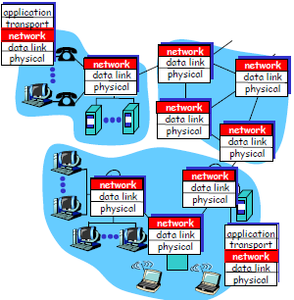
Camada de Rede
Funções
Encapsular segmentos em pacotes
Enviar pacote ao próximo salto
Escolhe interface de saída correta
Determina a rota
Pode suportar circuito virtual (ATM)
Hosts estabelecem conexão com auxílio dos roteadores intermediários
Presente em
Hospedeiros
Roteadores

Slide 3
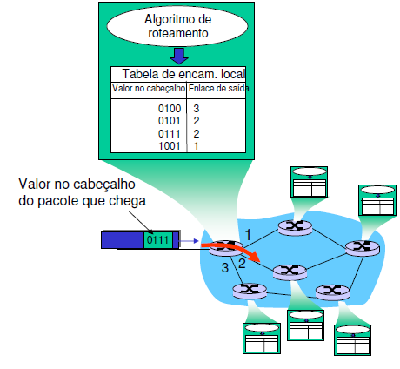
Roteamento

Slide 4
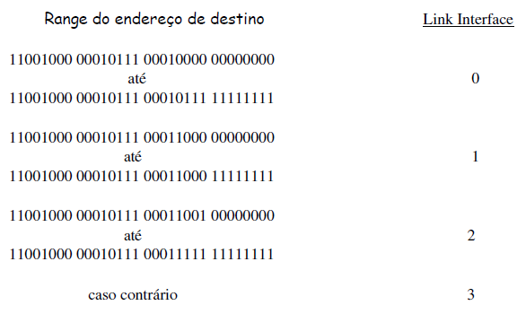
Tabela de roteamento
Pelo intervalo de endereços

Slide 5
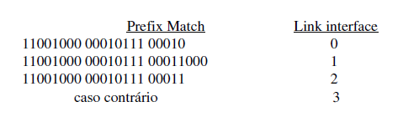
Tabela de roteamento
Pelo prefixo
Em caso de prefixos iguais, filtrar pelo mais longo
Exemplos
End. destino: 11001000 00010111 00011000 10101010 Por qual interface?
End. destino: 11001000 00010111 00010110 10100001 Por qual interface?

Slide 6
Roteadores
Funções
Lê cabeçalho dos pacotes
Processamento
Enfileira pacotes na espera
Critérios para descarte (escalonamento)
Executar algoritmos de roteamento
Inicialização e atualização da tabela
Encaminhar pacotes da interface de entrada para interface de saída
Chama-se comutação
Segue de acordo com a tabela de roteamento

Slide 7
Camada de Rede na Internet
Não é orientado a conexão
Best effort
Roteadores não conhecem estado fim a fim da rede
Encaminhamento baseado no endereço de destino
Pacotes de uma mesma trasmissão podem seguir caminhos diferente
Experimento com tracert, lembra?

Slide 8
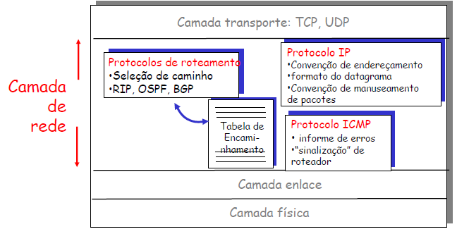
Camada de Rede na Internet

Slide 9
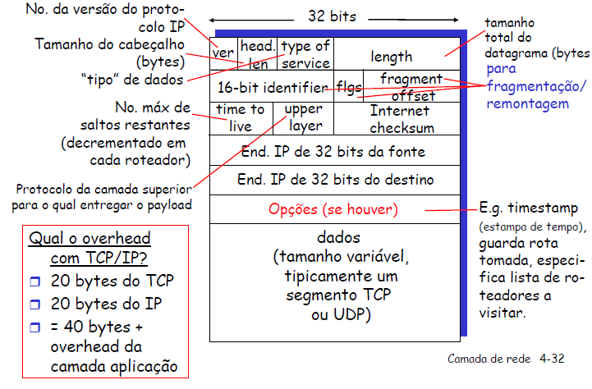
IP

Slide 10
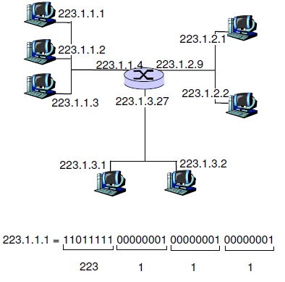
IPv4
Endereçamento
Prefixo
Identifica a rede
Sufixo
Identifica máquina acoplada àquela rede
Endereço IP:32 bits
Interface: conexão entre host/roteador e enlace físico
1 endereço IP por interface

Slide 11
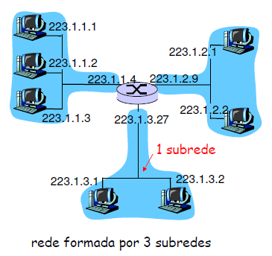
IPv4
Subrede
Dispositivos podem fisicamente alcançar os outros
Máscara
Ex 223.1.1.0/24
Nessa rede, os endereços começam com 223.1.1
Os primeiros 24 bits determinam a rede

Slide 12
IPv4
Notação antiga – classes
Classe A: 8 bits para a subrede
Classe B: 16 bits para a subrede
Classe C: 24 bits para a subrede
Endereços especiais
Terminado em 0 – identificação da rede
Terminado em 255 – broadcast
CIDR: Classless InterDomain Routing
Notação a.b.c.d/x, onde x é o # de bits na porção do endereço que representa a subrede

Slide 13
IPv4
Obtenção de endereço
Arquivo de configuração
Windows: control-panel->network->configuration->tcp/ip->properties
UNIX: /etc/rc.config
DHCP: Dynamic Host Configuration Protocol:
obtem dinamicamente um endereço através de um servidor
RFC 2131
Geralmente responsabilidade do provedor

Slide 14
IPv4
Onde os provedores conseguem seus prefixos?
Icann – Internet Corporation for Assigned Names and Numbers
Segue padrão da RFC 2050
Administra servidores DNS raiz

Slide 15
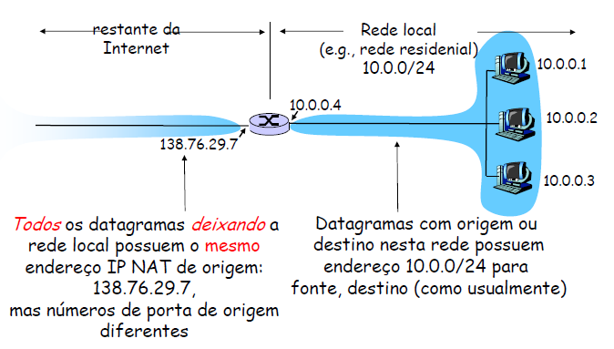
NAT
Network Address Translation

Slide 16
NAT
Rede local usa somente um único endereço IP quando há necessidade de falar com o mundo externo
Pode mudar endereço de dispositivos na rede local sem necessidade de notificar o mundo externo
Pode mudar o ISP sem mudar o endereço dos dispositivos na rede local
Dispositivos dentro da rede local não são explicitamente endereçáveis, ou seja, não são visíveis pelo mundo externo

Slide 17
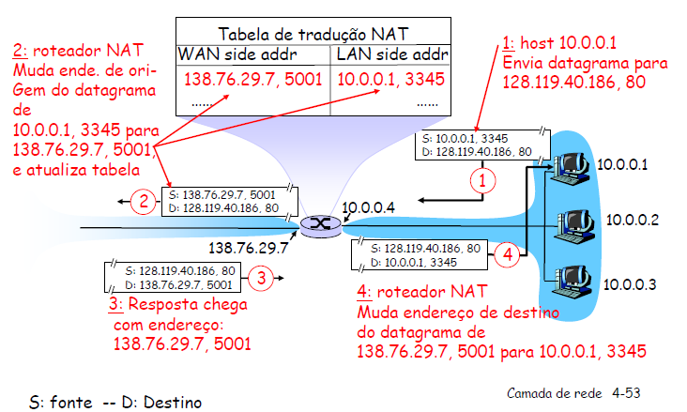
NAT
Substitui endereços originais/porta pelo IP do NAT e um novo número de porta
Mantém tabela de tradução NAT

Slide 18
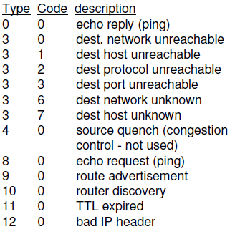
ICMP
Mensagens de controle sobre IP
Reportagem de erro: host, rede, porta, protocolo inalcançável
echo request/reply (usado pelo ping)

Slide 19
ICMP
Ping
Echo request/reply
Traceroute
Fonte envia uma série de segmentos UDP para o destino
O 1º possui TTL =1
O 2º possui TTL=2, etc.
Número de porta improvável
Para cada salto, 3 segmentos e cálculo do RTT
Quando enésimo datagrama chega ao enésimo roteador:
Roteador descarta datagrama
E envia para a fonte um mensagem ICMP “TTL expired”
Quando chegar ao deestino, responde com “host unreachable”

Slide 20
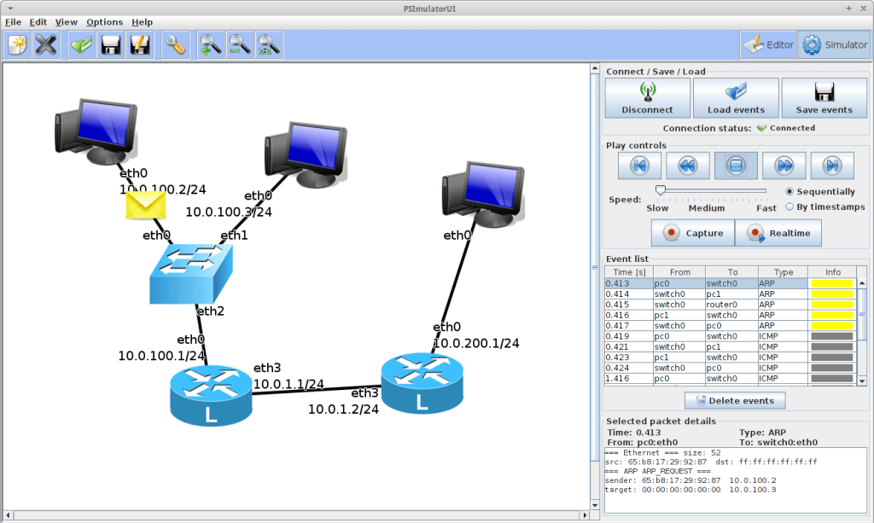
Vamos experimentar?
PSimulator2
Simula topologias e permite realizar experimentos com ping e traceroute

Slide 21
PSimulator2
Só pega com java 7
Client e telnet
Duas partes
Frontend = para desenhar a topologia
Backend = para executar a troca de pacotes
Passo a passo básico
Iniciar o frontend
Criar a topologia de nós e links com a GUI
Salvar topologia como XML
Inicia o back end para a criação dos nós
Conectar the front-end ao back-end para enviar pacotes ping ou traceroute.

Slide 22
PSimulator2
Baixe o pacote simulador.zip no site da disciplina
Extraia o conteúdo
Extraia o pacote jre-7u79-windows-i586.tar.gz
Extraia o pacote psimulator2_2012-05-16.zip para uma pasta “psimulator2_2012-05-16”

Slide 23
PSimulator2
Iniciar o frontend
Entre no prompt de comando
Acesse a pasta psimulator2_2012-05-16
Execute:
..\jre1.7.0_79\bin\java.exe -jar psimulator2_frontend.jar
Clique em “new project”

Slide 24
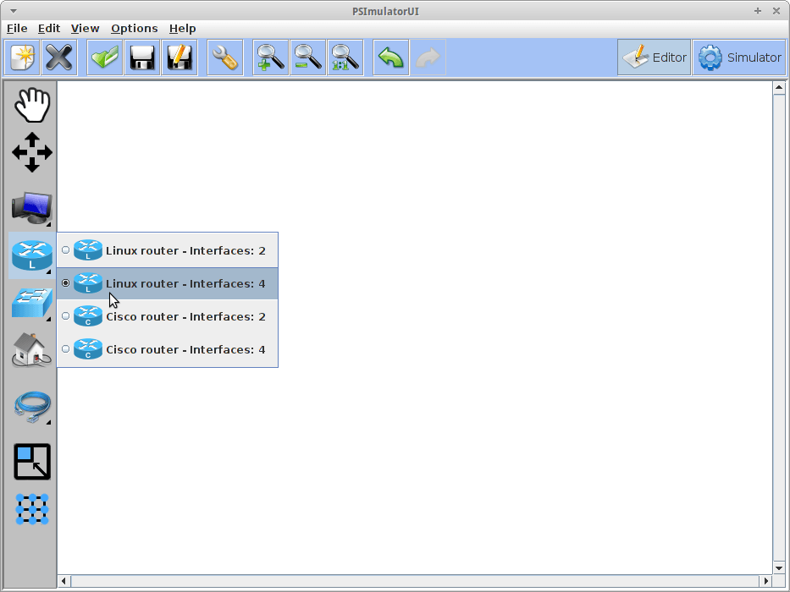
PSimulator2
Adicione nós na GUI
Botão direito sobre o tipo de nó que você quer adicionar

Slide 25
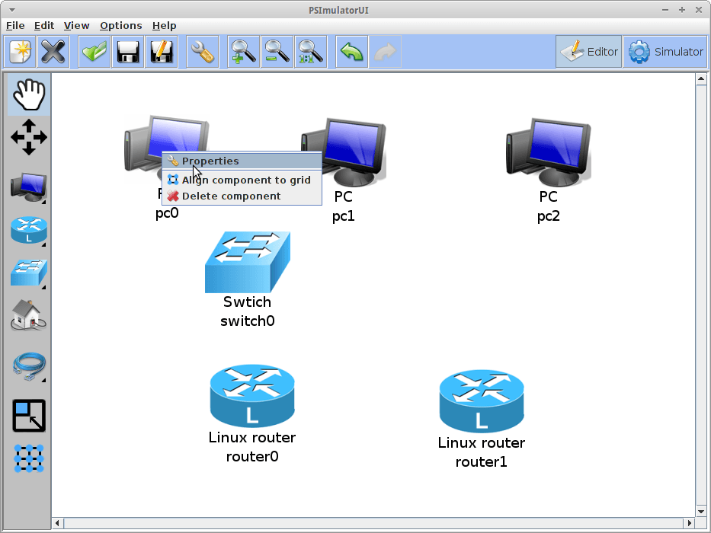
PSimulator2
Adicione os nós conforme a figura:

Slide 26
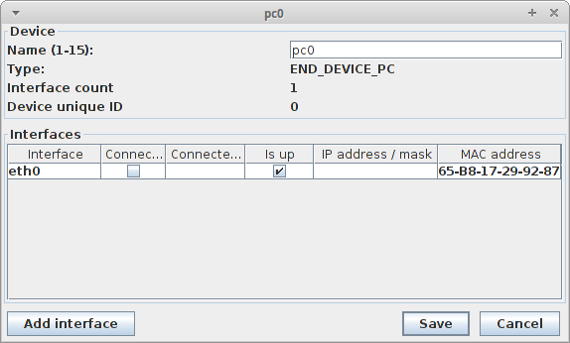
PSimulator2
Clique em cada nó da rede com o botão direito e selecione ‘properties’ e preencha o endereço ip de cada interface

Slide 27
PSimulator2
Para cada nó, preencha da seguinte forma:
Node | Interface | IP Address
PC 0 | eth0 | 10.0.100.2/24
PC 1 | eth0 | 10.0.100.3/24
Router 0 | eth0 | 10.0.100.1/24
 | eth3 | 10.0.1.1/24
Router 1 | eth0 | 10.0.200.1/24
 | eth3 | 10.0.1.2/24
PC 2 | eth0 | 10.0.200.2/24

Slide 28
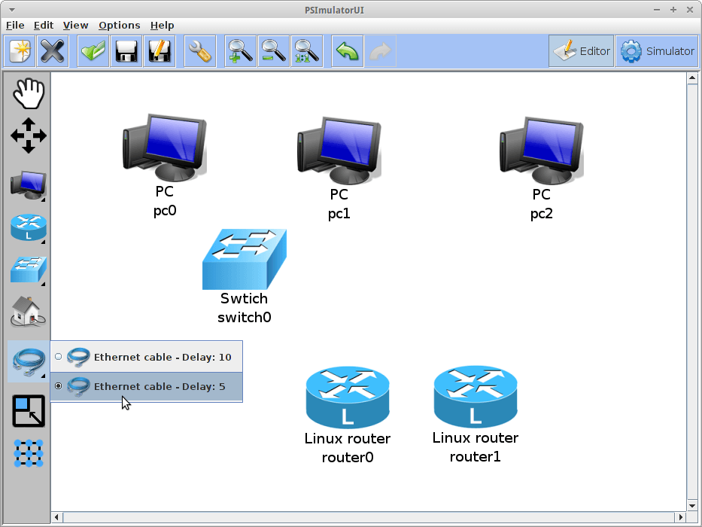
PSimulator2
Interconecte os nós com links Ethernet
Selecione o ícone do link

Slide 29
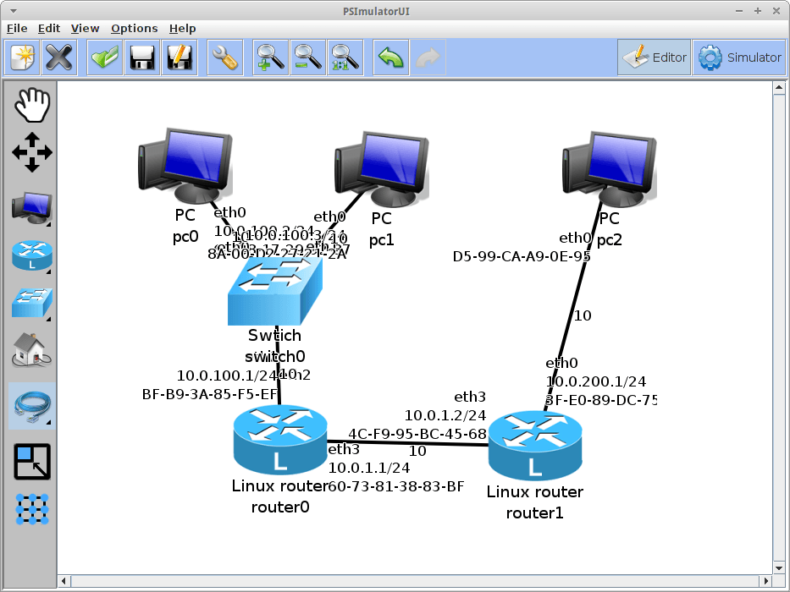
PSimulator2
Especifique as interfaces de conexão
Com o botão direito, escolha a interface do roteador ao qual o link se conecta
Ligue conforme a figura

Slide 30
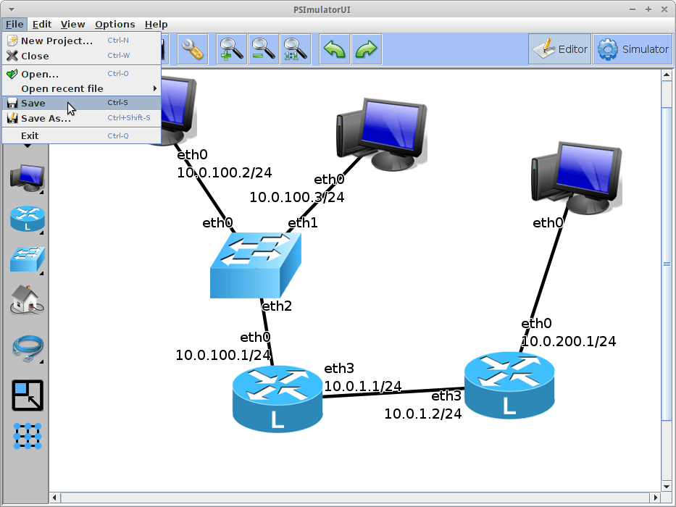
PSimulator2
Agora, salve a topologia com o nome de sua preferência
Por exemplo: test-topology.xml

Slide 31
PSimulator2
Iniciar o backend
..\jre1.7.0_79\bin\java.exe -jar psimulator2_backend.jar <caminho>\test-topology.xml
Observe a saída (cada nó está escutando em uma porta)
..\jre1.7.0_79\bin\java.exe -jar psimulator2_backend.jar ..\test-topology.xml
Starting Psimulator2, build 2016-10-12
[IMPORTANT] TELNET: TELNET LISTENING PORT: : Device: pc0 listening port: 11000 (pc0)
[IMPORTANT] TELNET: TELNET LISTENING PORT: : Device: router1 listening port: 11001 (router1)
[IMPORTANT] TELNET: TELNET LISTENING PORT: : Device: pc1 listening port: 11002 (pc1)
[IMPORTANT] TELNET: TELNET LISTENING PORT: : Device: pc2 listening port: 11003 (pc2)
[IMPORTANT] TELNET: TELNET LISTENING PORT: : Device: router0 listening port: 11004 (router0)
[IMPORTANT] NETWORK_MODEL_LOAD_SAVE: config.configTransformer.Loader: Configuration succesfully loaded from: ..\test-topology.xml
[IMPORTANT] EVENTS_SERVER: PACKET FLOW SERVER: : Server sucessfully started, listening on port: 12000

Slide 32
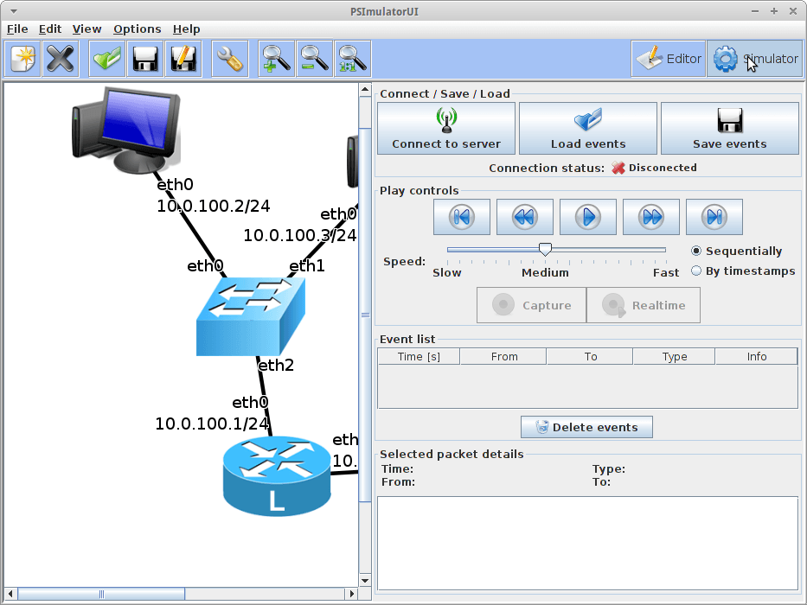
PSimulator2
Conectar frontend com backend
Clique no botão “Simulador”-> “Connect to server” - OK

Slide 33
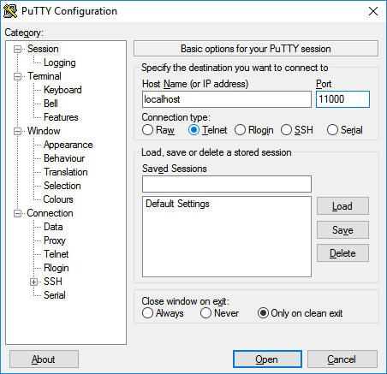
PSimulator2
Use o putty para se conectar aos nós
Conecte-se via telnet pela porta correspondente
use o putty com o radio button marcado no ‘telnet’
Na figura ao lado, nos conectamos ao PC0

Slide 34
PSimulator2
Editando as tabelas de roteamento
Conecte-se ao Router 0 e execute o seguinte comando para editar o arquivo ip_forward
#editor /proc/sys/net/ipv4/ip_forward
Modifique de 0 para 1 e salve com Ctrl+S
Tecle Ctrl+X para sair da edição
Adicione uma rota para a rede 10.0.200.0/24
#ip route add 10.0.200.0/24 via 10.0.1.2
Faça o mesmo com o Router 1:
#editor /proc/sys/net/ipv4/ip_forward
Modifique de 0 para 1 e salve com Ctrl+S
Tecle Ctrl+X para sair da edição
Adicione uma rota para a rede 10.0.100.0/24
#ip route add 10.0.100.0/24 via 10.0.1.1

Slide 35
PSimulator2
Crie rotas para cada PC
Para ver como está sua tabela de roteamento:
ip route show
No PC 0, crie uma rota default para o Router 0:
# ip route add default via 10.0.100.1
No PC 1, crie uma rota default para o Router 0:
# ip route add default via 10.0.100.1
No PC 2, crie uma rota default para o Router 1:
# ip route add default via 10.0.200.1

Slide 36
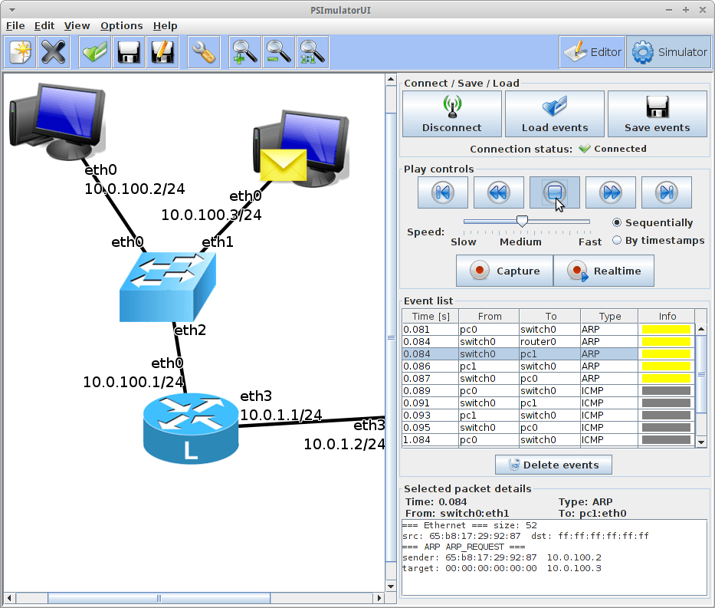
PSimulator2
Na GUI, clique em ‘Real Time’ para verificar os pacotes
No terminal do PC2, execute o seguinte comando e observe a GUI:
# ping 10.0.100.3

Slide 37
PSimulator2
Depois de gravar, pode executar o playback e ver os pacotes fluindo!

Slide 38
Referências
Kurose Cap 4
Psimulator
http://www.brianlinkletter.com/psimulator2-graphical-network-simulator/

